Slide 1
jQuery 라이브러리
11

Slide 2
학습목표
HTML 페이지에 jQuery 라이브러리를 추가합니다.
jQuery 라이브러리를 사용해 문서 객체를 조작할 수 있습니다.
jQuery 라이브러리를 사용해 문서 객체에 효과를 부여합니다.
jQuery 플러그인을 활용합니다.
내용
jQuery 라이브러리 설정
문서 객체 선택
문서 객체 조작
이벤트
효과

Slide 3
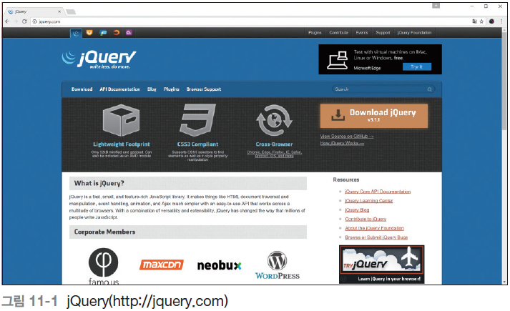
1. jQuery 라이브러리 설정
[예제 11-1] jQuery 라이브러리 설정
1 jQuery 웹 사이트 접속
jQuery 라이브러리 다운로드

Slide 4
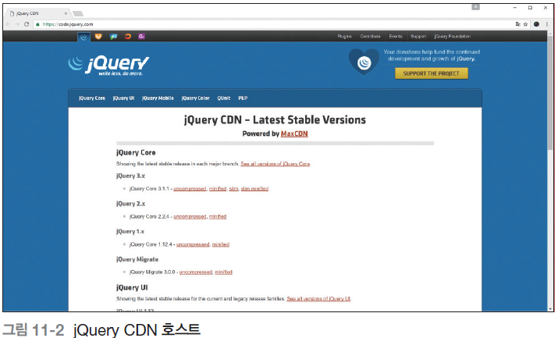
1. jQuery 라이브러리 설정
CDN 호스트 사용

Slide 5
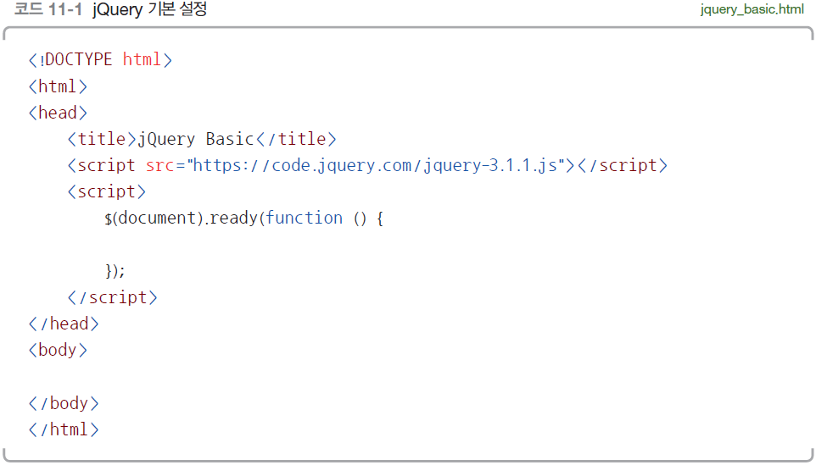
1. jQuery 라이브러리 설정
2 jQuery 사용 설정

Slide 6

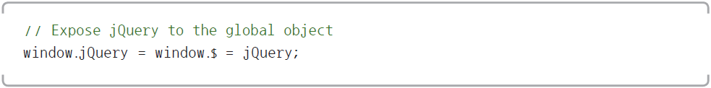
2. 문서 객체 선택
jQuery 라이브러리 형태
jQuery( ) 함수 변수 대치

Slide 7
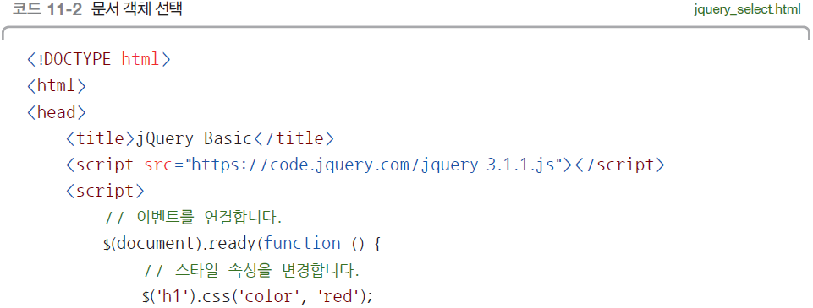
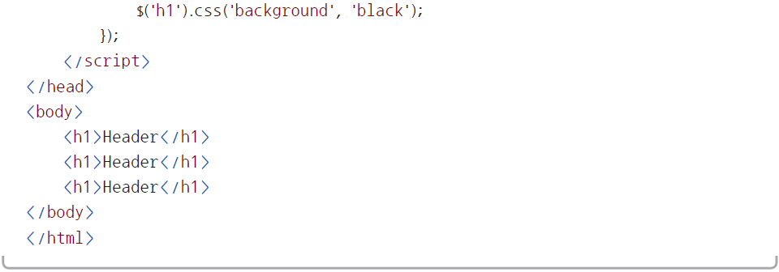
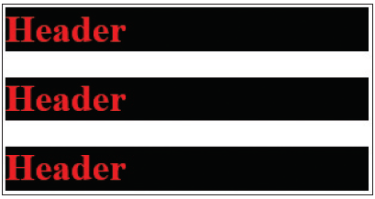
2. 문서 객체 선택
[예제 11-2] 문서 객체 선택
jQuery 라이브러리를 사용하면 쉽게 문서 객체를 선택할 수 있음

Slide 8
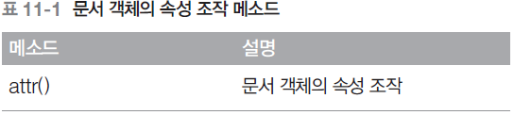
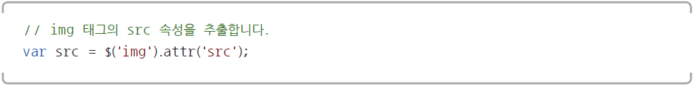
3. 문서 객체 조작
속성 조작
attr( ) 메소드
매개 변수를 넣는 방법에 따라 속성을 지정하거나 추출함
속성 추출

Slide 9
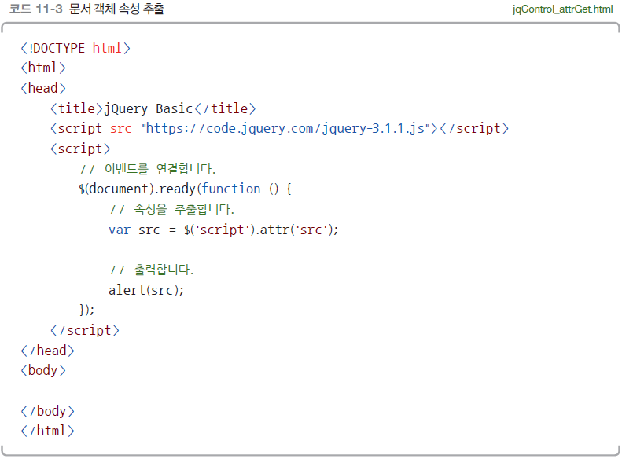
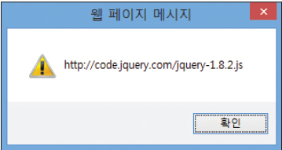
3. 문서 객체 조작
[예제 11-3] 문서 객체 속성 추출
script 태그를 선택하고 src 속성을 추출

Slide 10
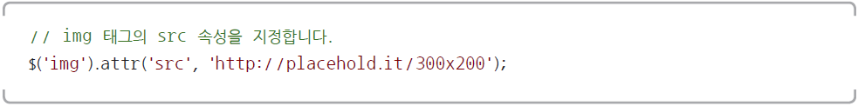
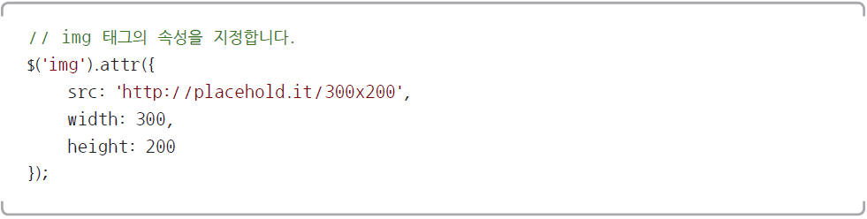
3. 문서 객체 조작
속성 지정
첫 번째 매개 변수에 속성 이름을 입력, 두 번째 매개 변수에 속성 값을 입력
attr ( ) 메소드의 매개 변수에 객체를 넣어 속성을 조작

Slide 11
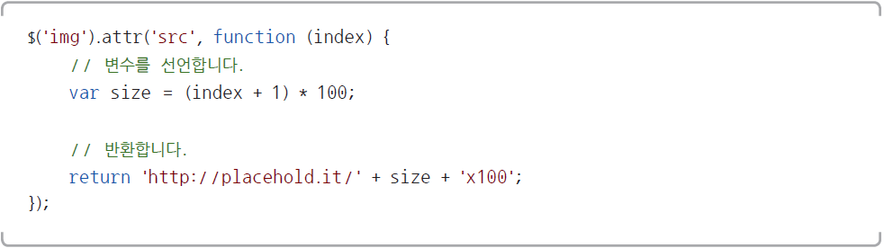
3. 문서 객체 조작
첫 번째 매개 변수에는 속성 이름을 입력, 두 번째 매개 변수에는 함수를 입력

Slide 12
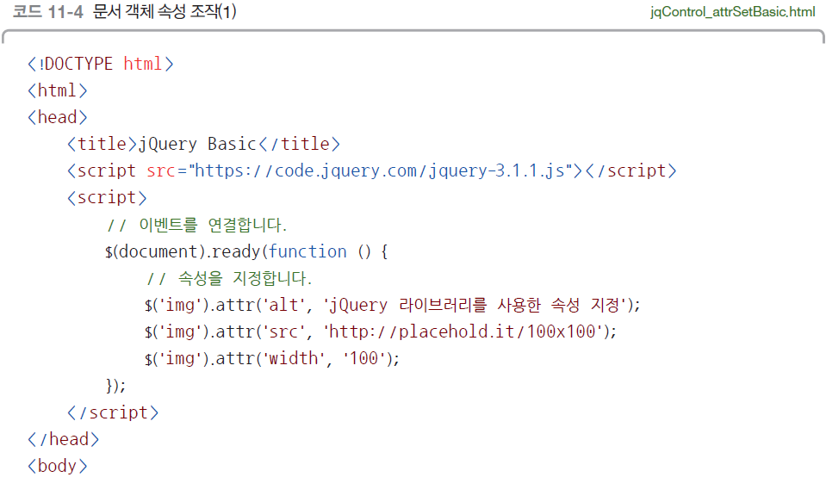
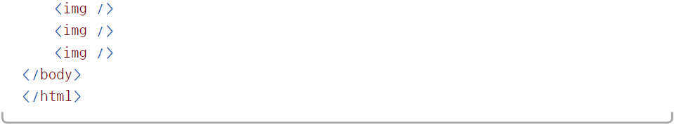
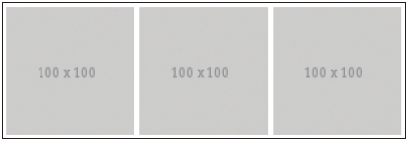
3. 문서 객체 조작
[예제 11-4] 문서 객체 속성 조작
1 속성 값을 입력해 속성 지정

Slide 13
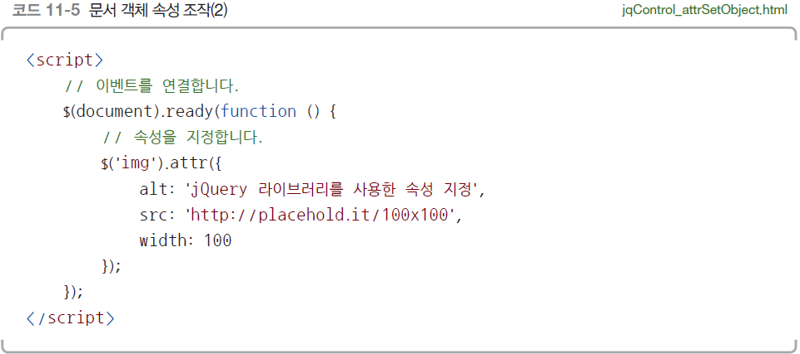
3. 문서 객체 조작
2 객체를 입력해 속성 지정

Slide 14
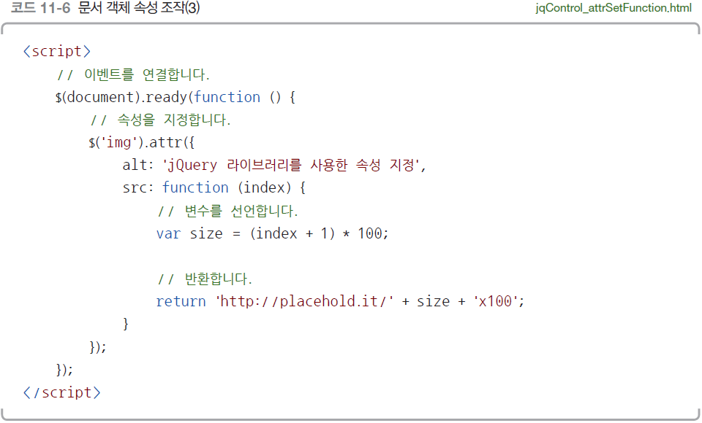
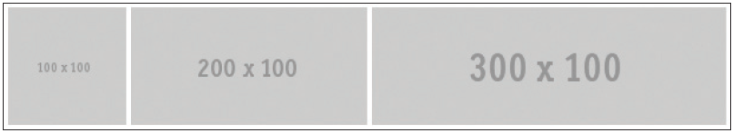
3. 문서 객체 조작
3 함수를 입력해 속성 지정

Slide 15
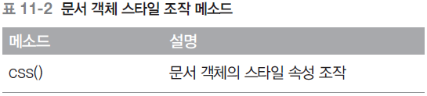
3. 문서 객체 조작
스타일 조작
css ( ) 메소드 : jQuery 라이브러리를 사용해 스타일을 조작
하이픈(-)이 들어가는 스타일 속성 사용 방법
❶ $('body').css('backgroundColor');
❷ $('body').css('background-color');

Slide 16
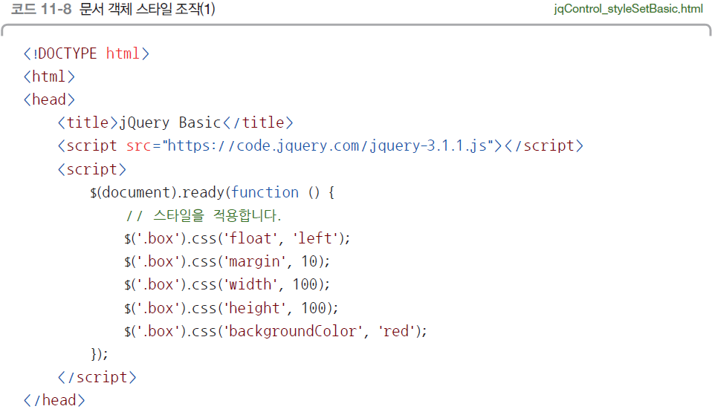
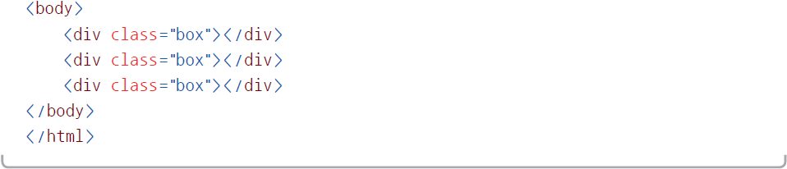

3. 문서 객체 조작
[예제 11-5] 문서 객체 스타일 조작
1 속성 값을 입력해 속성 지정

Slide 17
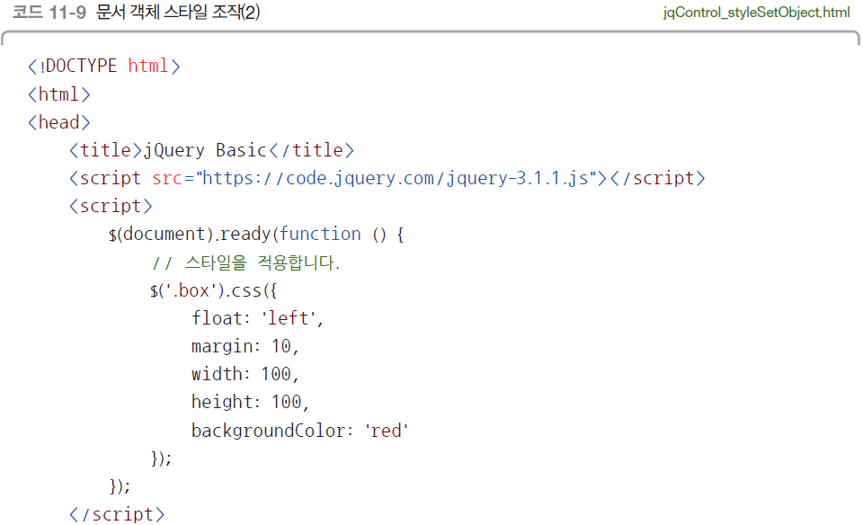
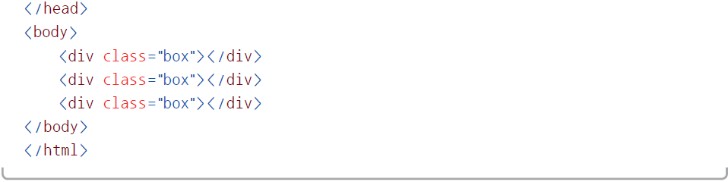
3. 문서 객체 조작
2 객체를 입력해 속성 지정

Slide 18
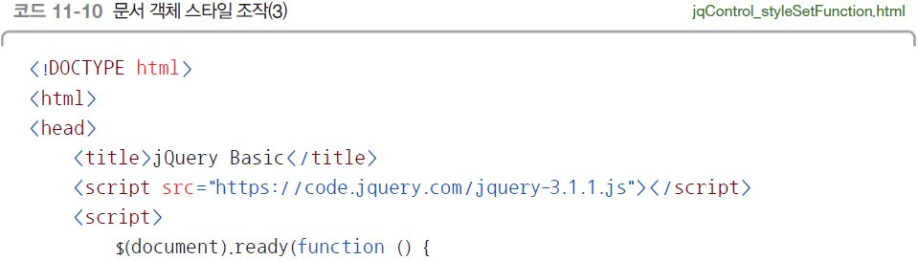
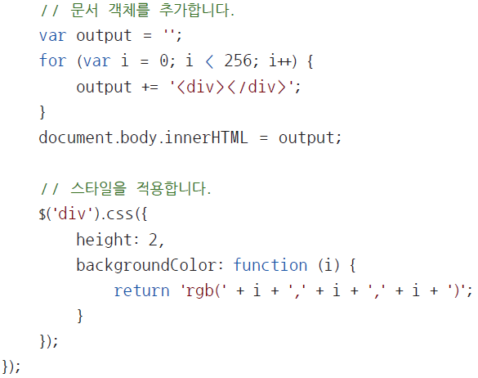
3. 문서 객체 조작
3 함수를 입력해 속성 지정

Slide 19
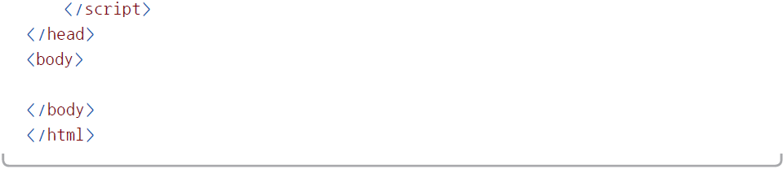
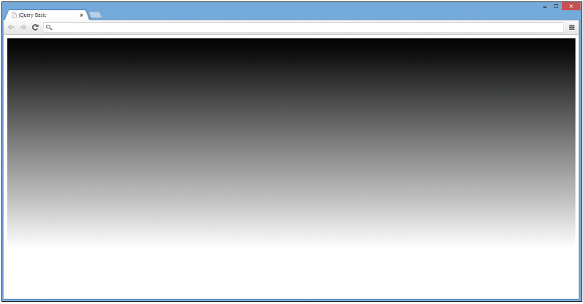
3. 문서 객체 조작
ㅇ

Slide 20
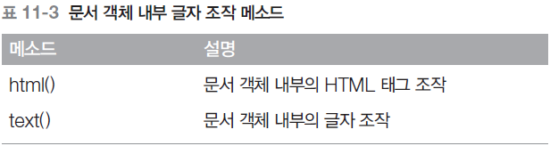
3. 문서 객체 조작
글자 조작

Slide 21
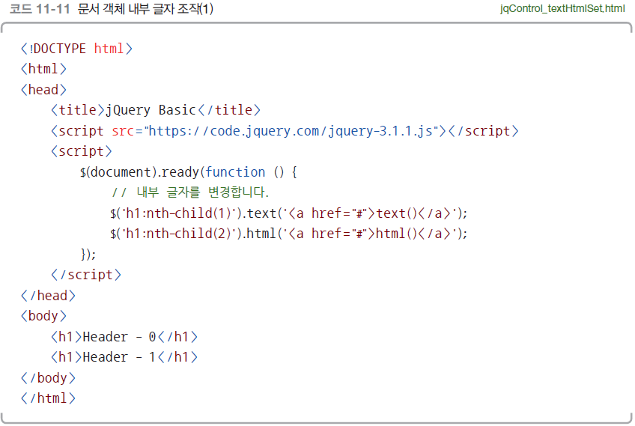
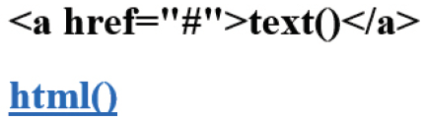
3. 문서 객체 조작
[예제 11-6] 문서 객체 글자 변경 : 1 text( ) 메소드로 내부 글자 변경

Slide 22
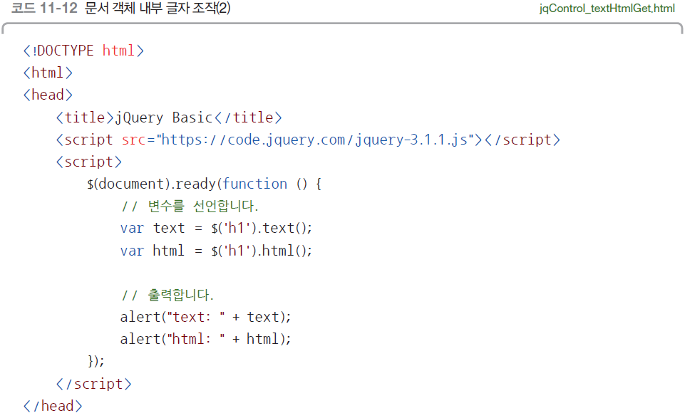
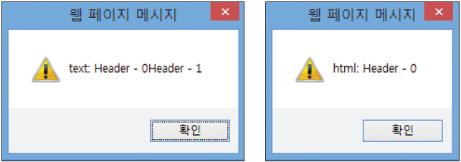
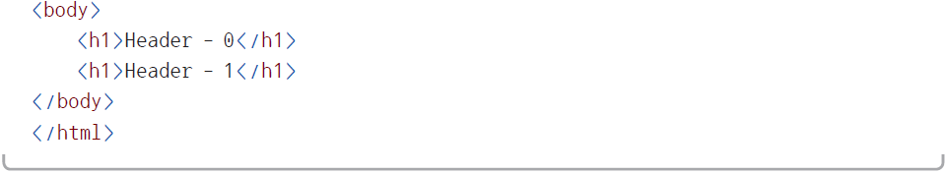
3. 문서 객체 조작
2 html( ) 메소드로 내부 글자 변경

Slide 23
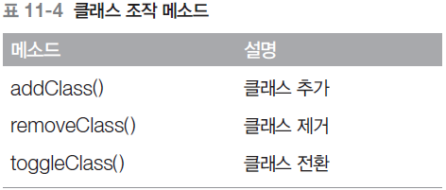
3. 문서 객체 조작
클래스 조작
띄어쓰기로 구분해 문서 객체의 class 속성 값을 여러 개 입력가능
클래스 조작 메소드

Slide 24
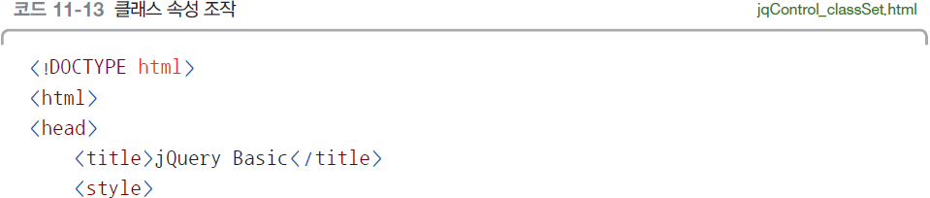
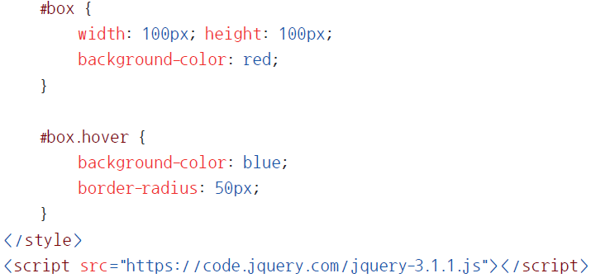
3. 문서 객체 조작
[예제 11-7] 클래스 조작
hover( ) 메소드 : 첫 번째 매개 변수에 마우스 커서를 올렸을 때 실행할 것을
입력, 두 번째 매개 변수에 마우스 커서를 내렸을 때 실행할 것을 입력

Slide 25
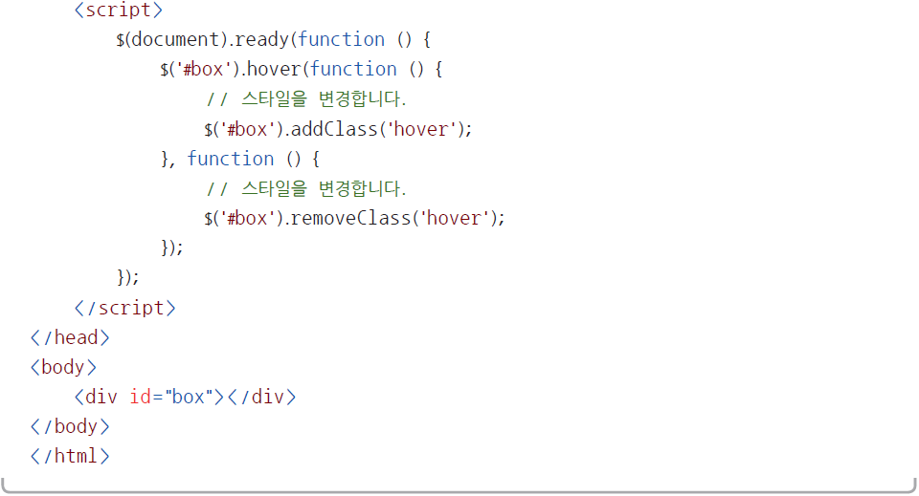
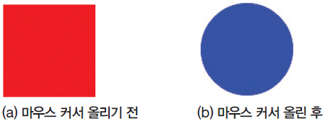
3. 문서 객체 조작

Slide 26
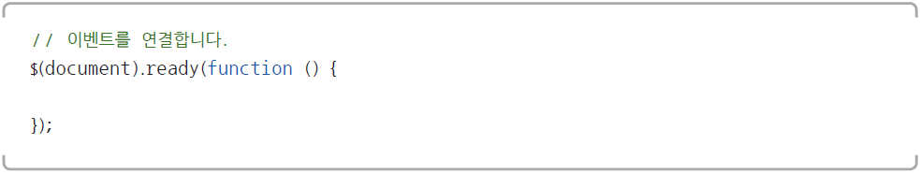
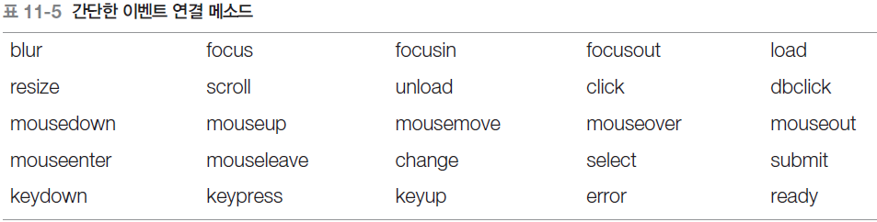
4. 이벤트
간단한 이벤트 연결
이벤트 연결
간단 방식 이벤트 연결

Slide 27
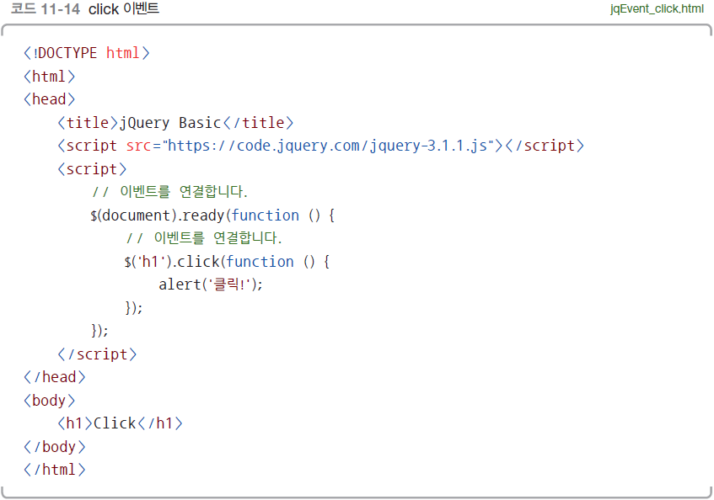
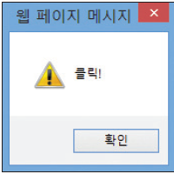
4. 이벤트
[예제 11-8] click 이벤트 연결

Slide 28
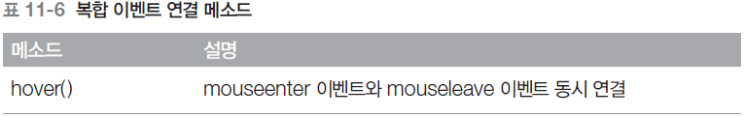
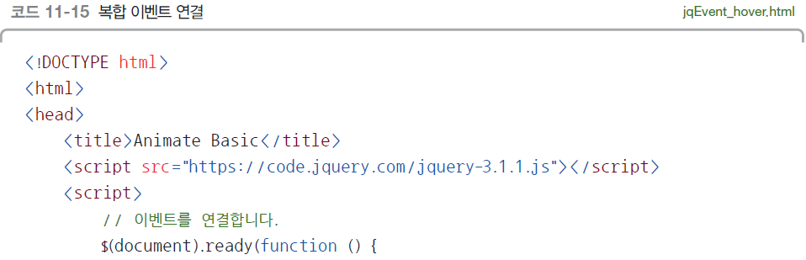
4. 이벤트
연결 메소드
[예제 11-9] hover() 복합 이벤트 연결 메소드
코드를 실행하고 글자 위에 마우스 커서를 올리거나 내리면 색상이 변경

Slide 29
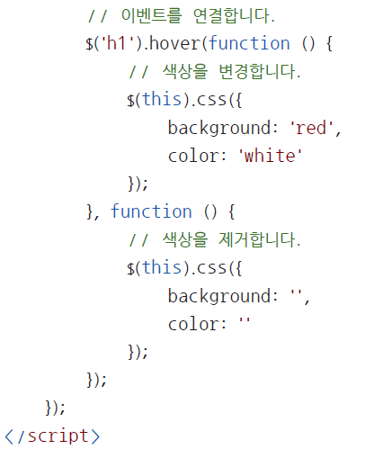
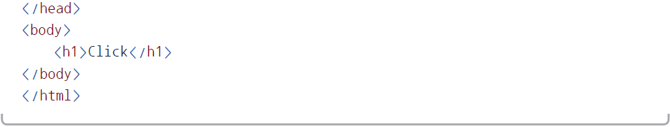

4. 이벤트

Slide 30
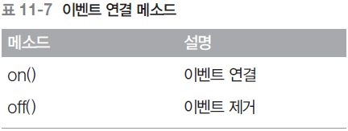
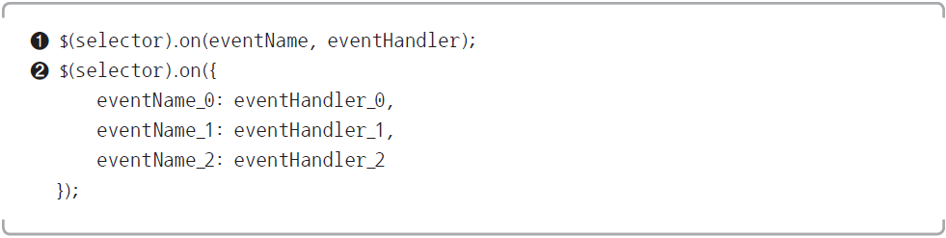
4. 이벤트
이벤트 연결 기본
on( ) 메소드 연결방법 두 가지

Slide 31

4. 이벤트
[예제 11-10] 일반 이벤트 연결
1 첫 번째 방법으로 이벤트 연결

Slide 32

4. 이벤트

Slide 33

4. 이벤트
2 두 번째 방법으로 이벤트 연결

Slide 34


4. 이벤트
이벤트 객체와 기본 이벤트 제거
이벤트 리스너의 매개 변수를 사용해 이벤트 객체를 전달
jQuery 라이브러리의 이벤트 객체 속성 알기

Slide 35


4. 이벤트
[예제 11-11] 기본 이벤트 제거
코드를 실행하고 a 태그로 생성한 링크를 클릭하면 경고창이 출력
하지만 a 태그의 기본 이벤트를 제거했으므로 페이지는 이동하지 않음

Slide 36


4. 이벤트

Slide 37


5. 효과
효과 메소드 소개

Slide 38

5. 효과
[예제 11-12] 태그가 사라지고 나타나는 효과 구현
코드를 실행하고 버튼을 클릭하면 div 태그에 해당하는 내용이 서서히 사라짐
사라진 이후에 버튼을 클릭하면 다시 나타남

Slide 39

5. 효과

Slide 40

5. 효과
애니메이션 기본
animate( ) 메소드는 사용 형태
❶ $(selector).animate(속성 객체);
❷ $(selector).animate(속성 객체, 시간);
❸ $(selector).animate(속성 객체, 시간, 콜백 함수);

Slide 41



5. 효과
[예제 11-13] 애니메이션 효과

Slide 42


5. 효과
애니메이션 정지
애니메이션은 동시에 실행되는 것이 아니라 차례대로 실행됨

Slide 43

5. 효과
delay ( ) 메소드
animate( ) 메소드 사이에 입력
$('h1').animate({ }).delay(1000).animate({ });
stop ( ) 메소드
불을 입력함
$('h1').stop(clearQueue, goToEnd);
goToEnd : 애니메이션을 중지할 때 어떠한 상태로 종료할지를 지정
goToEnd를 사용하지 않고 애니메이션 진행 중에 stop ( ) 메소드를 사용하면 그 시점에서
애니메이션이 멈춤

Slide 44

5. 효과
[예제 11-14] 애니메이션 효과 정지
코드를 실행하면 빨간색 상자의 길이가 변하는 애니메이션을 3초 주기로 반복
애니메이션이 실행되는 동안 매개 변수 clearQueue와 goToEnd를 조절하고 버튼
을 클릭해서 어떤 방식으로 작동하는지 직접 확인

Slide 45


5. 효과

Slide 46


5. 효과

